Slide 1
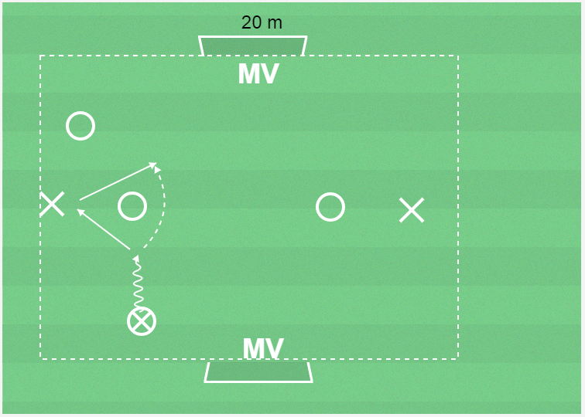
Vad?
Komma till avslut och göra mål
Varför?
Passera motspelare med hjälp av medspelare.
Hur?
Fråga:
Vad skall du göra så att du kan få en passning från bollhållaren?
Jag skall göra mig spelbar!
(Visa, peka, ropa, accelerera, kroppsspråk)
Organisation
8 barn, 2 mål, bollar, konor och västar
Anvisningar
Spel 3 mot 3 med målvakter på plan 30x20m
Regler
1p för mål
1p för väggspel
3p för mål direkt efter väggspel
30 m

